Slide 1

OCR Translator
Računalniški vid

Slide 2
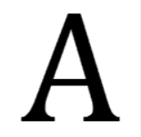

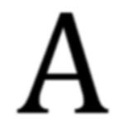



Generiranje učnih matrik
61 možnih znakov -> za vsakega 40 učnih primerov
classifications.xml -> vsi znaki predstavljeni z int tipom
images.xml -> vse slike znakov predstavljene s tipom float
Resized ROI
TRESHOLD
ROI – Region Of Interest
ORIGINAL
GRAYSCALE
BLUR

Slide 3
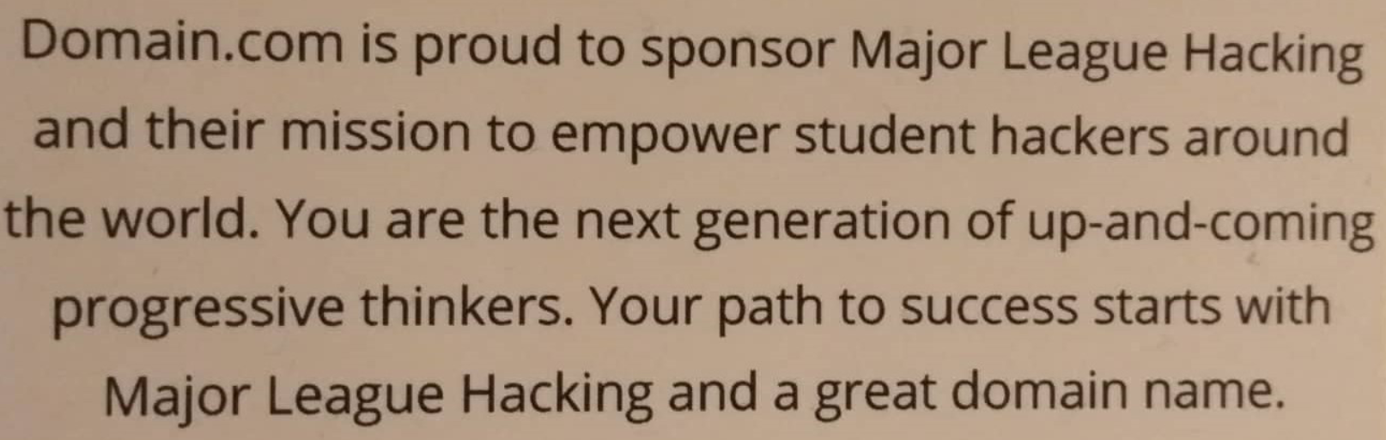
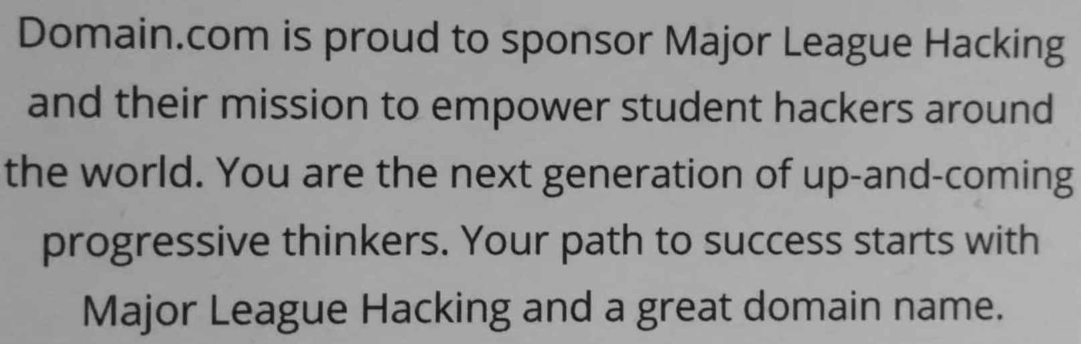
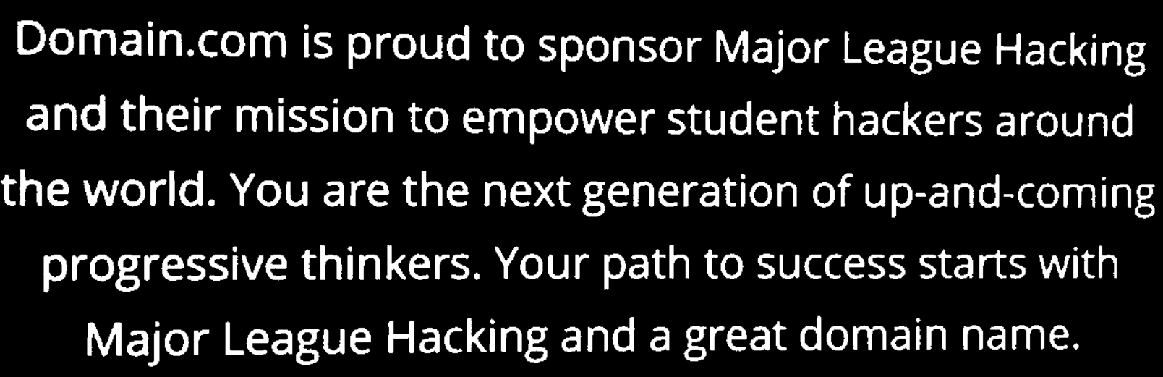

Prepoznavanje vrstic
ORIGINAL
GRAYSCALE
TRESHOLD
DIALATION

Slide 4
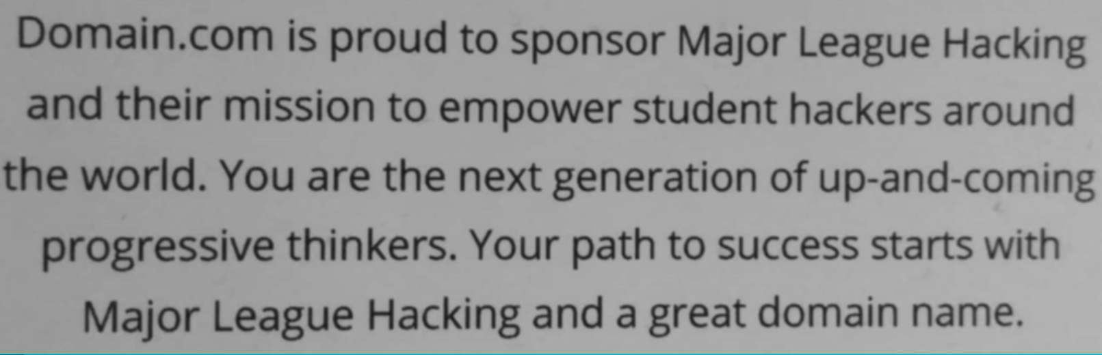
Razpoznavanje besedila
Uredimo zaznane vrstce glede na y koordinato
Enako predprocesiranje slike kot pri prepoznavanju vrstic + BLUR

Slide 5
Razpoznavanje besedila
Zaznamo dele slike, ki ustrezajo kriterijem (zgoščenost pikslov)
Uredimo zaznane dele slike glede na njihovo x koordinato
Poženemo SVM algoritem za razpoznavanje posameznih znakov.

Slide 6
Prevajanje besedila
Uraden Google Translate API -> plačljiv
Rešitev:
Node.js API
Uporaba npm knjižnice google-translate-api
Heroku

Slide 7
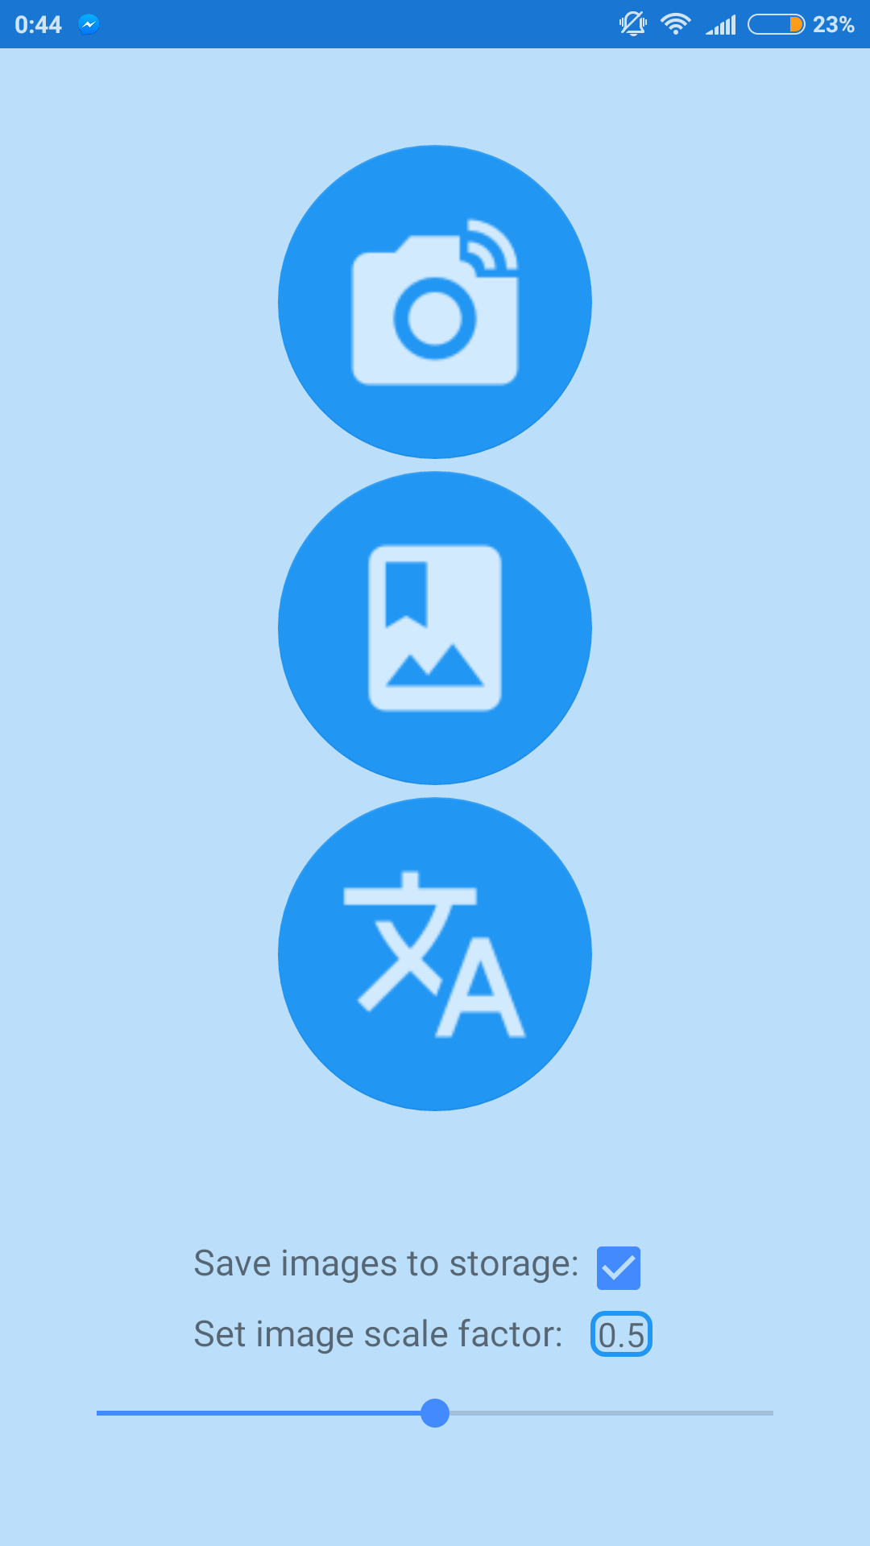
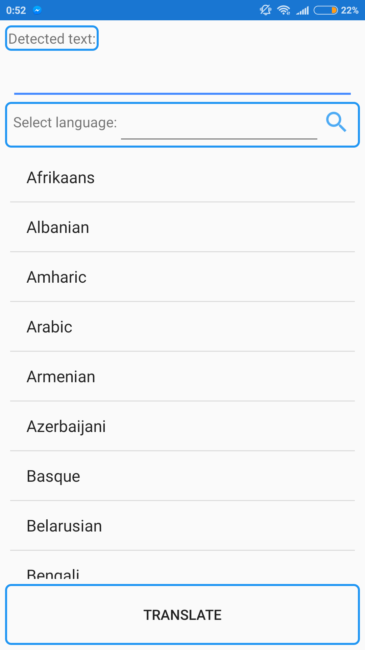
Funkcionalnosti aplikacije
Prevajanje besedila iz zajete slike iz kamere
Prevajanje besedila iz zajete slike iz galerije
Prevajanje vpisanega besedil

Slide 8
Problemi aplikacije in izdelave
Nalaganje XML datotek v aplikacijo ter njihovo parsanje v Mat obliko.
Kvaliteta in velikost slik s kamere -> potrebno skalirati
Slabo zaznavanje besedila, če podlaga ni bele ali svetle barve

Slide 9
Možnosti nadgradnje
Delovanje prepoznavanja na oblaku -> večja učna baza
Avtomatično izrezevanje besedila
Instantno prepoznavanje besedila

